Slide 1
C2.4 C P1: Repérer les sources de désinformation
Point méthode
Désinformation
Point Méthode
Diapo
présentation
Diapo Intro
Exercice1
Exo Chasseurs
Info
DEMO
DECODEX
DEMO
HOAX-net
2 Diapo INFO
consécutives
Exercice 2
INFO Sciences
cognitives
Video
1 EXO : INFORMATION ?
Exercice 3
Feedback de l’EXO
Exercice 4
Video Exo 4
Scène
Conclusion
Scène
Pour résumer

Slide 2


REPERER LES SOURCES DE DESINFORMATION
Parcours découverte
Notes:
= DIAPO PRESENTATION

Slide 3


Un après-midi, à la BU Arsenal
Yann, un étudiant de mon groupe de TD
Toi aussi tu fais confiance à toutes les informations que tu trouves sur le net ? J’étais comme toi… jusqu’à ce qu’un ami m’alerte sur certains pièges. Tu veux découvrir lesquels ?
Notes:
= DIAPO INTRO

Slide 4
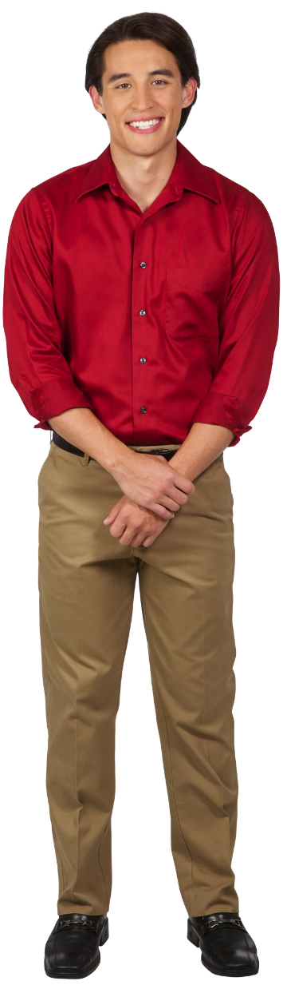
INFO
L’information n’est plus seulement diffusée par les médias et les journalistes.
Chaque jour, nous partageons des actualités : articles, vidéos, images avec d’autres étudiants, nos amis et notre famille.
Il peut s’agir de contenus édités par :
Des médias identifiés
Des sources moins reconnues …
… ce qui ne veut pas dire qu’elles sont fausses
pour autant !

Slide 5
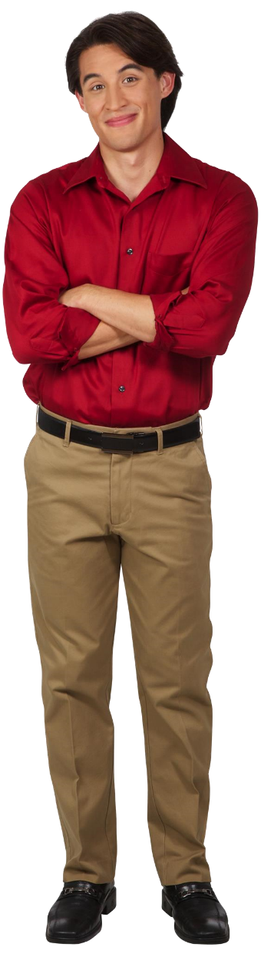
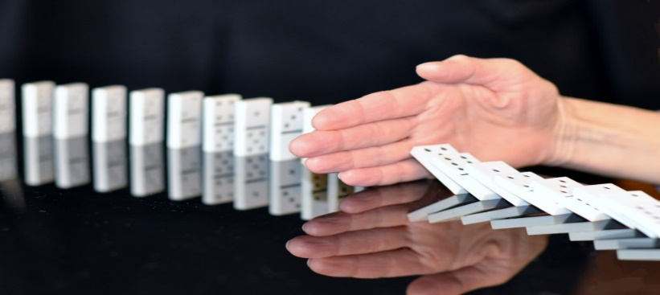
INFO
    Vérifier les informations pour soi et pour les autres
Mais cette pluralité des sources d’information nécessite :
de vérifier une information avant de la relayer
d’apprendre à ne pas se faire piéger par de fausses informations, afin d’éviter de piéger nos proches à notre tour !

Slide 6

Source :
POINT METHODE
    Qu’est-ce-qu’une information ?
Pour être considérée comme telle, une « info » doit répondre au moins à ces trois critères :
FAITS
Elle doit avoir un intérêt
pour le public
Une information apporte quelque chose qui doit concerner le public à qui elle est destinée.
Il ne s’agit pas d’une histoire de la vie courante …
Elle doit être factuelle
Une information n’est pas un avis, une opinion.
Elle s’appuie sur des faits : des chiffres, des données …
Elle doit être vérifiée
Une information ne se fonde pas sur des « on dit … » mais sur des faits avérés et, dans la mesure du possible, vérifiables par tous.

Slide 7
EXERCICE
Prenons quelques exemples.
Sélectionne le(s) affirmation(s) qui d’après toi sont de véritables informations :
  Toulouse est la plus belle ville de France
  Avec ses millions de mort, le covid 19 a été la première grande pandémie
  du 21ème siècle
  Ce matin, mon cours s’est déroulé Amphi Despax
Notes:
Exercice
Quelque soit la réponse, passage à la diapo suivante

Slide 8
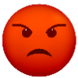
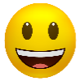
EXERCICE
  Toulouse est la plus belle ville de France
  > C’est une opinion
  Avec ses millions de mort, le covid 19 a été la première grande pandémie
  du 21ème siècle
  > C’est une information
  Ce matin, mon cours s’est déroulé Amphi Despax
  > C’est un fait de la vie courante sans aucun intérêt pour le public
Notes:
= Feedback de l’exercice précédent

Slide 9
POINT METHODE
    Mais alors, qu’est-ce-que la désinformation?
C’est l’utilisation des
pour
Il existe plusieurs types de désinformation.
Découvrons-les à travers 4 exemples.
techniques de l’information de masse
induire en erreur, cacher
ou travestir les faits

Slide 10
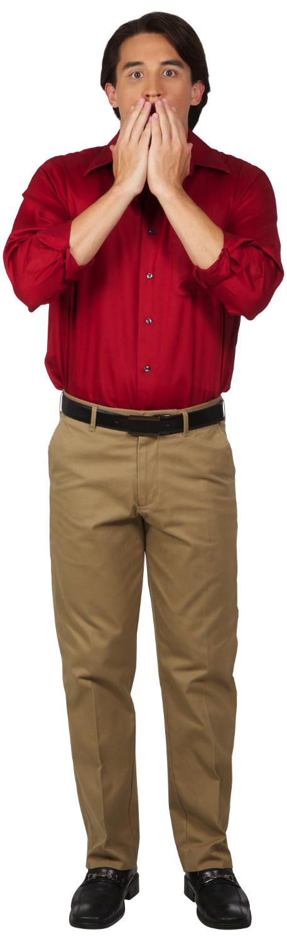
Source :
EXERCICE 1
Il paraît qu’il va y avoir une grosse inondation chez nous !
D’après-toi, de quoi s’agit-il ?
RUMEUR
THEORIE DU COMPLOT
DEEPFAKE
FAKE NEWS
Notes:
Feedback :
Il s’agit d’une rumeur ! Une nouvelle non vérifiée, dont l’origine est difficile à identifier,
qui peut se répandre de manière involontaire et qui se propage rapidement.

Slide 11
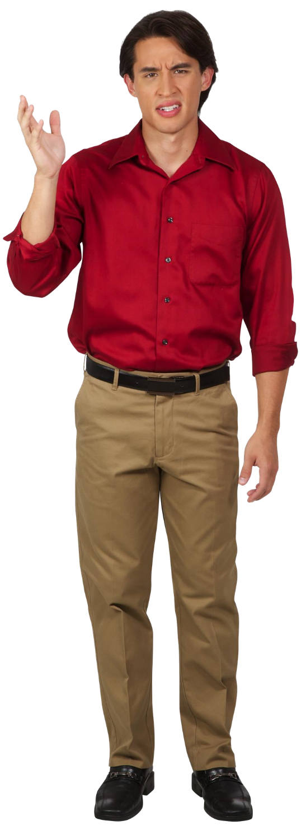
Source :
EXERCICE 2
Les pyramides sont forcément l’œuvre d’une force extérieure !
D’après-toi, de quoi s’agit-il ?
RUMEUR
THEORIE DU COMPLOT
DEEPFAKE
FAKE NEWS
Notes:
Feedback :
Il s’agit d’une théorie du complot. Le principe : la vérité est cachée au citoyen par un petit groupe de gens puissants qui agissent dans l’ombre dans le but de détenir ou conserver une forme absolue de pouvoir (politique, économique ou religieux ),

Slide 12
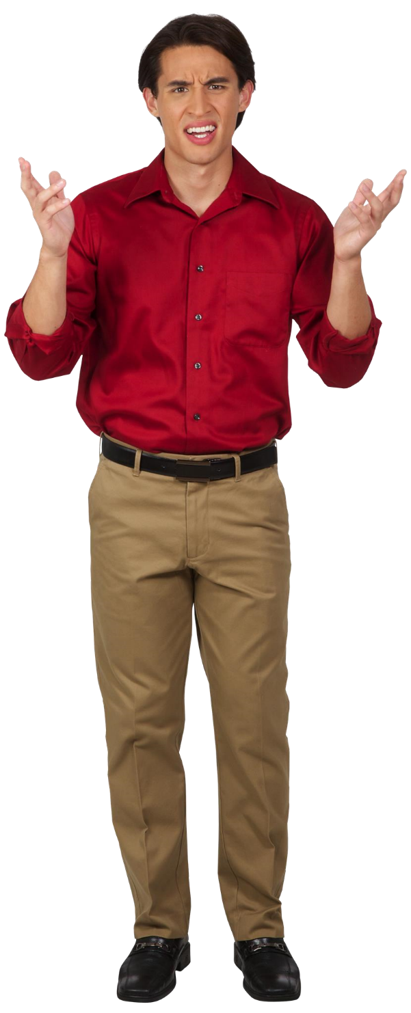


EXERCICE 3
J’ai trouvé cette affiche sur Facebook :
D’après-toi, de quoi s’agit-il ?
RUMEUR
THEORIE DU COMPLOT
Mais France Info signale que c’est faux !
DEEPFAKE
FAKE NEWS
Notes:
Idée: Afficher les bulles progressivement en 2 fois : 1) bulle Facebook + image , 2) bulle France Info + texte issu de France Info
Feedback : Il s’agit d’une fakeNews : une information délibérément fausse ou truquée, et voulant se faire passer pour vraie

Slide 13
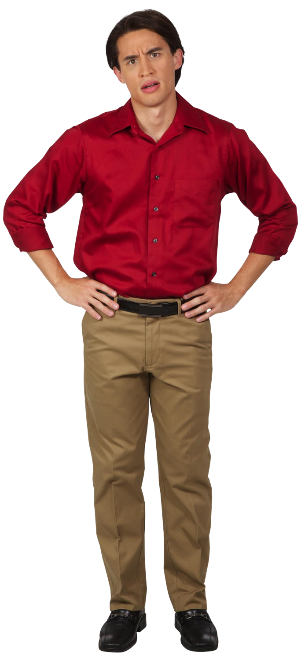
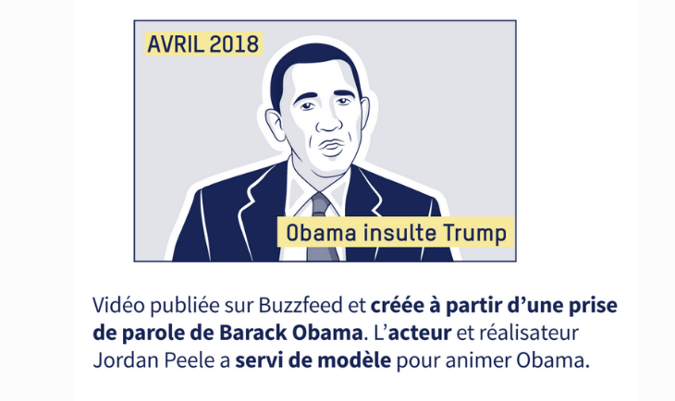
EXERCICE 4
Tu as vu la vidéo où Obama insulte Trump ?
D’après-toi, de quoi s’agit-il ?
RUMEUR
THEORIE DU COMPLOT
DEEPFAKE
FAKE NEWS
Notes:
Feedback : Il s’agit d’une DeepFake : une vidéo truquée à visée malveillante conçue grâce à l’intelligence artificielle.
Clique sur Continuer pour en savoir plus sur ce nouveau phénomène (faire un lien vers la diapo suivante)

Slide 14
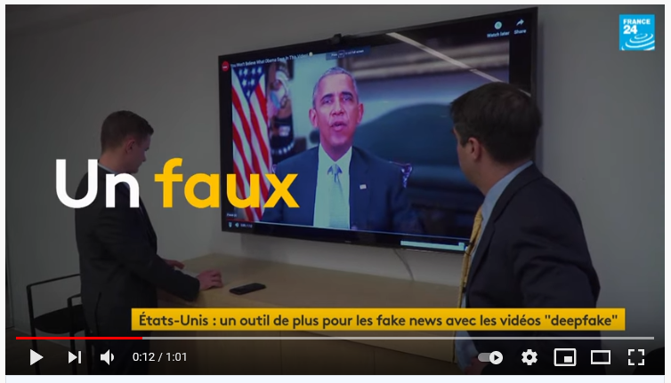
EXERCICE 4
Regarde cette vidéo pour mieux comprendre le phénomène du DeepFake
Notes:
Suite Exo 4
Video :
Code emarqué : <iframe width="560" height="315" src="https://www.youtube.com/embed/JZ5DUKlSJZs" title="YouTube video player" frameborder="0" allow="accelerometer; autoplay; clipboard-write; encrypted-media; gyroscope; picture-in-picture" allowfullscreen></iframe>
Code direct : https://www.youtube.com/watch?v=JZ5DUKlSJZs

Slide 15
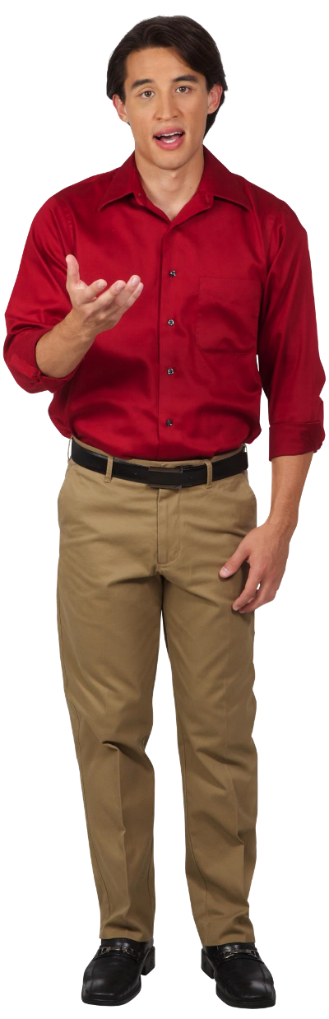



POINT METHODE
Face à une information, reste critique et vigilant :
Vérifie d’abord la construction de l’information
(les noms des personnes, les lieux exacts, les dates …)
Puis vérifie la source de l’information.
Dans le doute, consulte les sites des chasseurs d’infox
1
2
Par exemple, sur Twitter ou Facebook et Instagram, tu peux vérifier que les comptes à l’origine de l’info sont officiels (comptes estampillés d’une coche bleu)
3

Slide 16





EXERCICE
    C’est quoi des chasseurs d’infox ?
  Face à l’infobésité et aux risques de désinformations, des sites de vérification d’infos ont vu le jour
  sur le Web. Clique sur les boutons DEMO pour tester 2 exemples, Decodex et Hoax-net :
Repérage des rumeurs, exagérations et désinformations
Vérification et déconstruction des rumeurs et canulars (hoax)
DEMO
DEMO
Notes:
I de infobésité : Surabondance d'informations imputée aux chaînes d'information en continu, aux nouvelles technologies de la communication (Internet, téléphones portables, messageries, réseaux sociaux) et à la dépendance qu'elles créent chez l'utilisateur (Larousse.fr)
Faire apparaître le bouton rouge (diapo suivante) uniquement quand les deux demos ont été visitées.
Juste pour info :
Lien vers Decodex : https://www.lemonde.fr/verification/
Lien vers Hoax-net https://hoax-net.be/

Slide 17
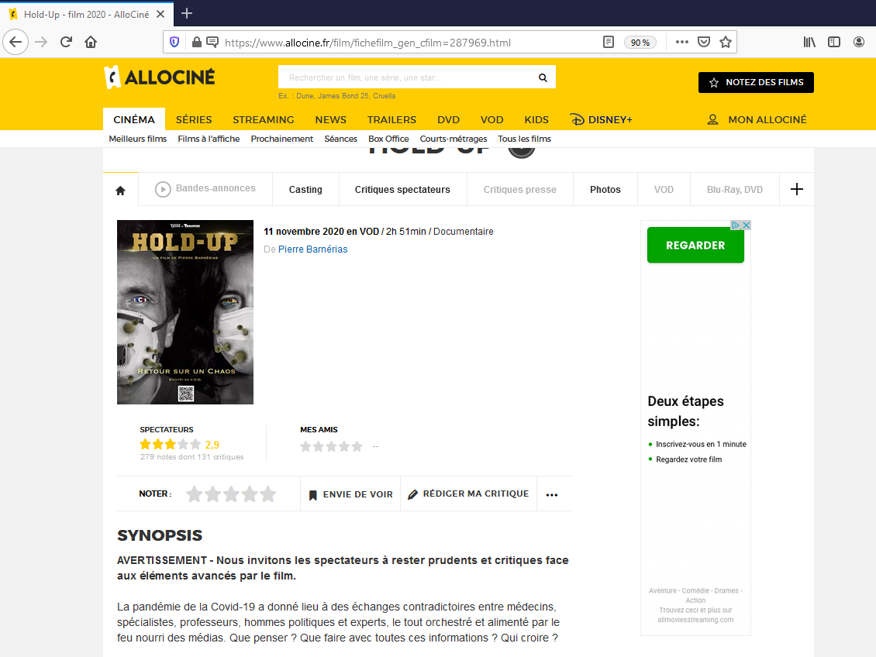
EXERCICE
En consultant le Web, tu as trouvé un documentaire qui t’intéresse : Hold-up.
Tu remarques en synopsis une mention t’invitant à rester prudent quant au contenu du film.
Tu décides alors
d’enquêter …

Slide 18
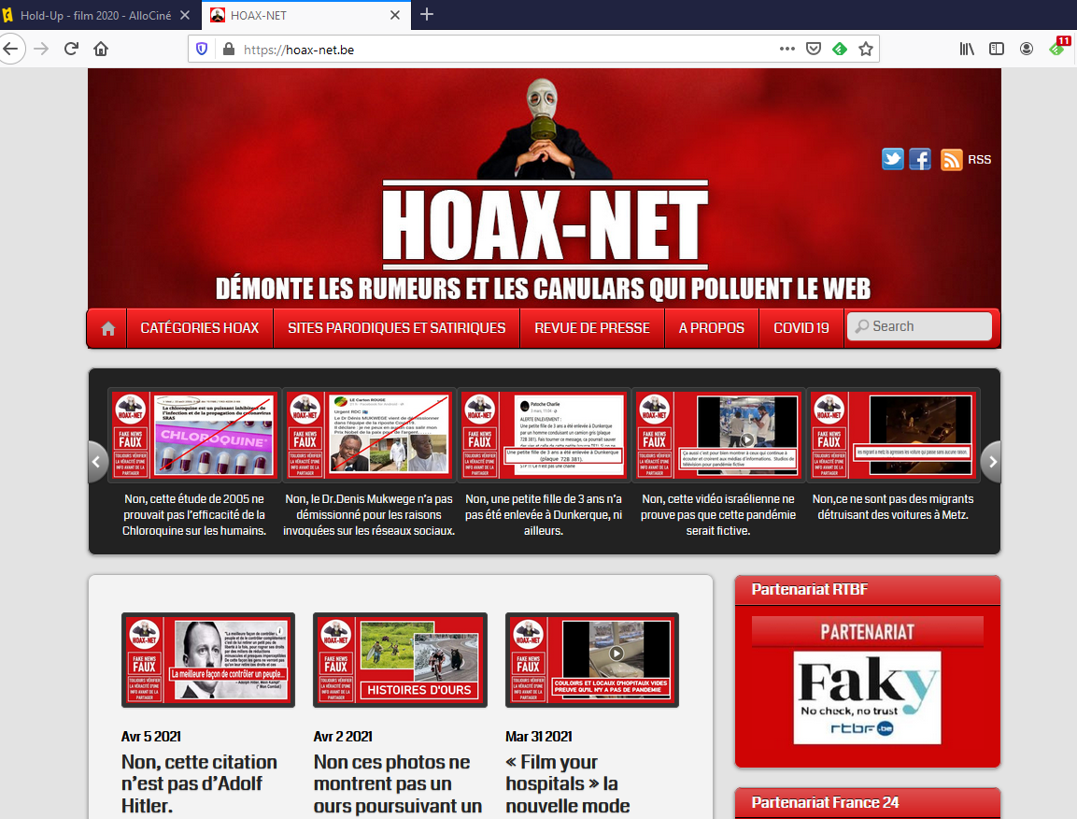
Tu as ouvert le site
https://hoax-net.be/
hold-up
Après avoir saisi le titre de ce
documentaire : hold-up, clique sur la loupe pour lancer ta recherche.
Notes:
Pour les médiatiseurs : Simulation (Lien vers le site : https://hoax-net.be/)

Slide 19
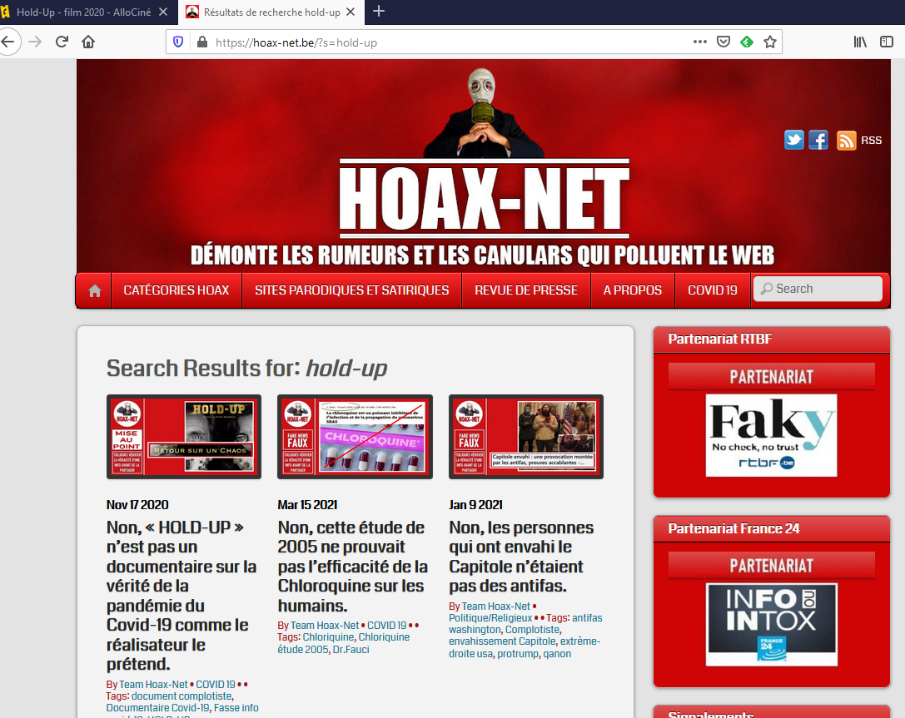
Dans la liste de résultats,
tu vois apparaître un article sur le documentaire
Hold-up
Clique sur le lien pour en
savoir plus

Slide 20

Un long article
s’affiche à l’écran.
Scrolle pour parcourir la page et
découvrir le contenu de cet article

Slide 21
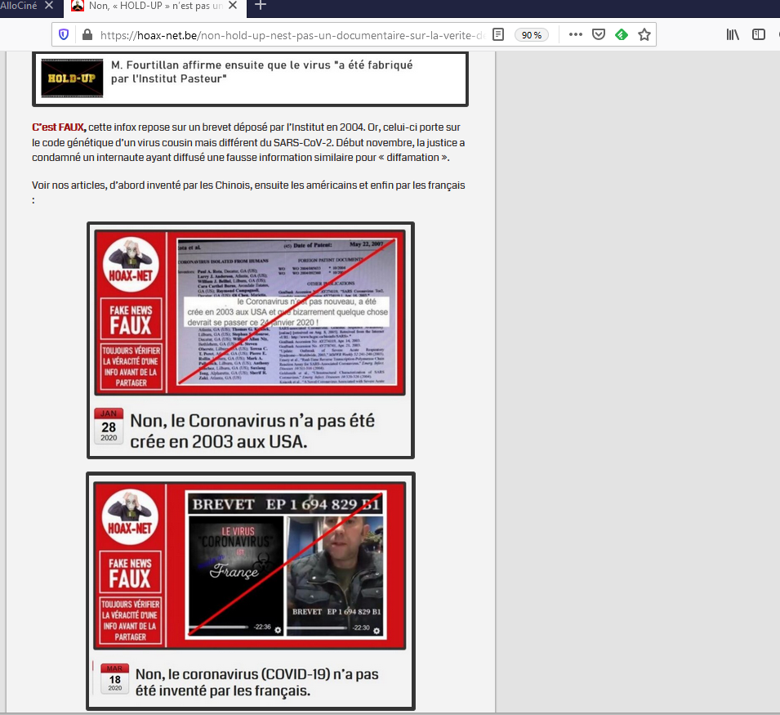
Tu vas y retrouver, décortiquées
point par point toutes les fausses
informations relevées dans ce
reportage, avec preuves à l’appui.
Continue à scroller pour accéder à la fin de l’article
Notes:
Passer à la diapo suivante automatiquement au bout de … secondes (à tester)

Slide 22
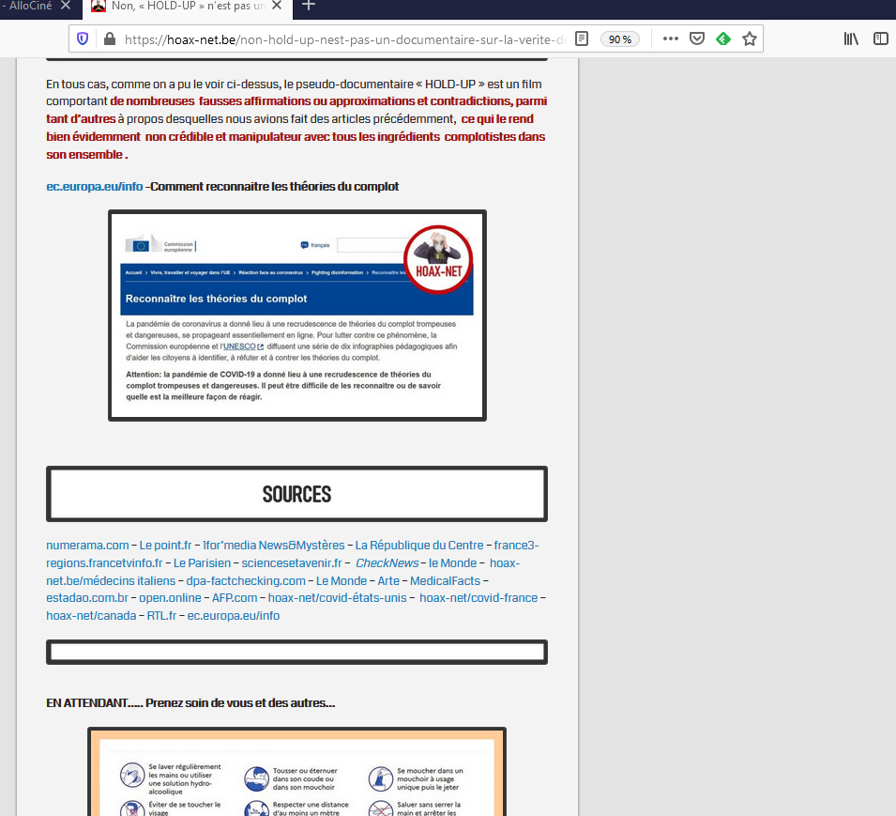
En bas de page la conclusion résumant l’article et concluant à la théorie du complot.
Enfin, très important ! Les sources sur
lesquelles se sont appuyés les auteurs pour
préparer cet article.

Slide 23

EXERCICE
Tu as trouvé cette info sur le site Le Gorafi.
Tu doutes de la crédibilité de l’article et par conséquent du site.
Tu décides donc
d’enquêter …
Notes:
DEBUT DEMO DECODEX

Slide 24
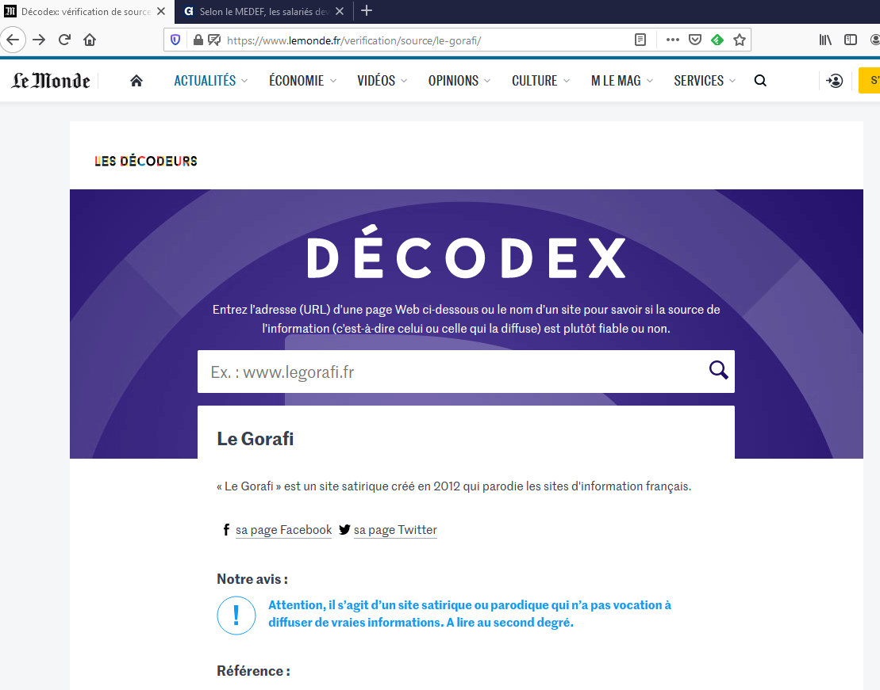
Tu as ouvert le site Decodex
https://www.lemonde.fr/verification/
proposé par Le Monde
http://www.legorafi.fr
Tu as saisi le nom du site. Clique
maintenant sur la loupe pour
lancer la recherche
Notes:
Début de la simulation

Slide 25
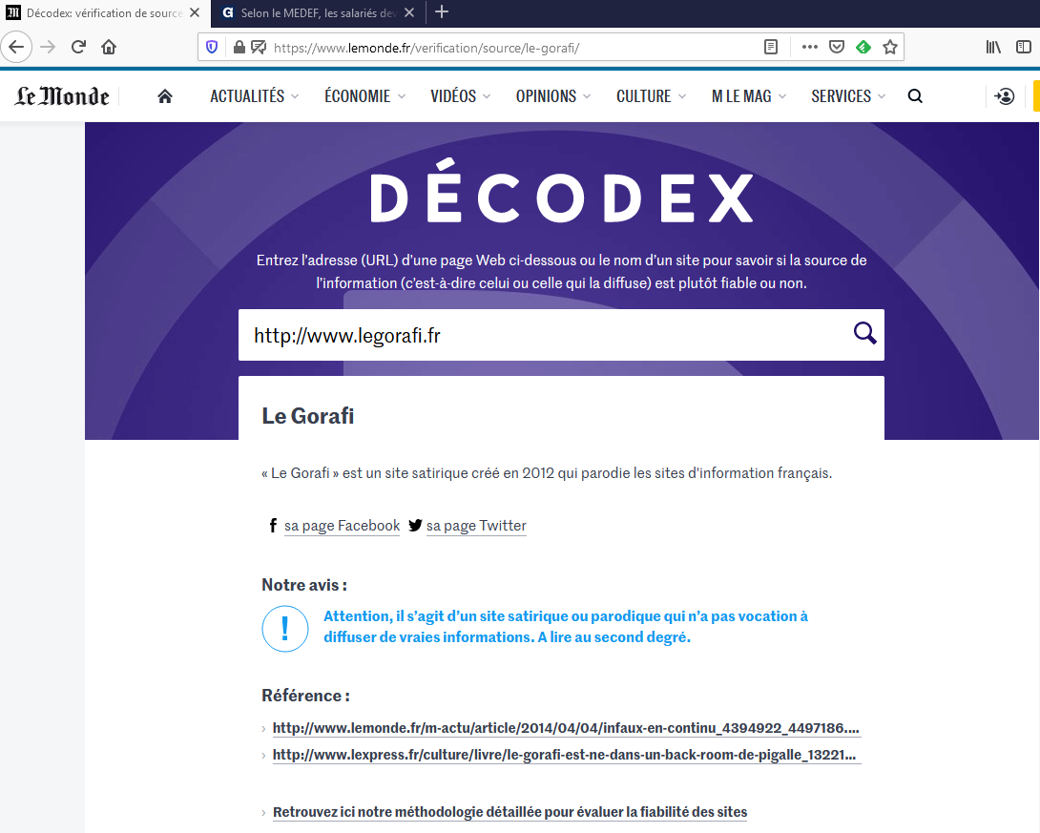
Comme tu peux le constater Le gorafi
est un site satirique.
Il s’agissait donc d’une fausse
information humoristique !

Slide 26
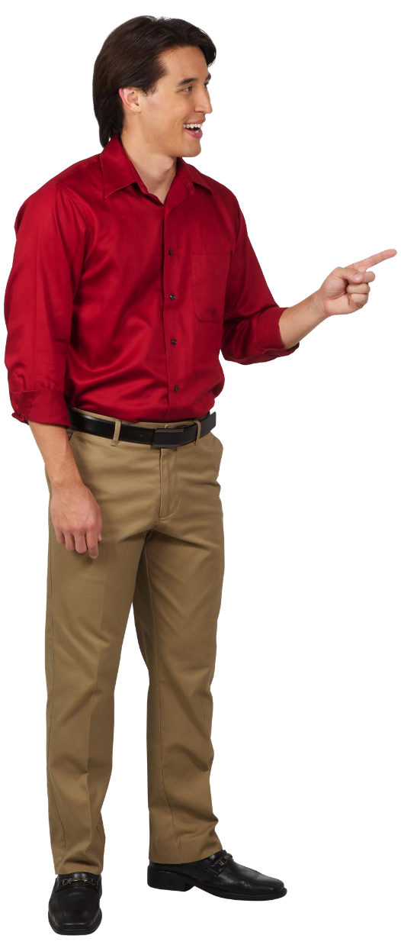
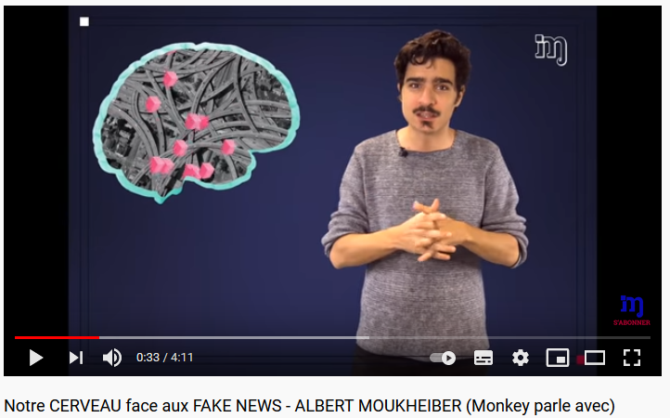

INFO
Pour finir ce parcours, prenons un peu de recul. Dans cette vidéo, le neuroscientifique Albert Moukheiber nous explique pourquoi notre cerveau a tendance à se laisser influencer. Passionnant !
Feedly
Notes:
Lorsque l’étudiant clique sur la main bleue, ouverture de la diapo suivante : la video en grand écran

Slide 27
Les FAKE NEWS ca n’a rien à voir avec l’intelligence, on peut tous tomber dans le panneau !
Notes:
<iframe width="560" height="315" src="https://www.youtube.com/embed/-esftB-2F4I" title="YouTube video player" frameborder="0" allow="accelerometer; autoplay; clipboard-write; encrypted-media; gyroscope; picture-in-picture" allowfullscreen></iframe>
Pour JW : qu’est-ce que tu penses de cette vidéo ? On hésite : la laisser dans le parcours ou la mettre sur Moodle dans « Aller plus loin » ou ailleurs. On a pas toutes le même avis ! On te laisse arbitrer.

Slide 28

POUR RESUMER
Repérer les sources de désinformation
Rumeur
Une nouvelle non vérifiée, dont l’origine est difficile à identifier, qui peut se répandre de manière involontaire et qui se propage rapidement
Une véritable information répond à 3 critères. Elle est:
d’utilité publique
factuelle
vérifiée
Fake News
Une information délibérément fausse ou truquée, et voulant se faire passer pour vraie
Théorie du complot
Face au flux d’informations, reste critique et vigilant
La vérité est caché au citoyen par un petit groupe de gens puissants qui agissent dans l’ombre dans le but de détenir ou conserver une forme absolu de pouvoir (politique, économique ou religieux )
Vérifie la construction de l’information
(noms, lieux, dates)
Vérifie la source de l’information
Dans le doute, consulte les sites des chasseurs d’infox comme Decodex et Hoax-net
DeepFake
Une vidéo truquée à visée malveillante conçue grâce à l’intelligence artificielle
En matière d’info, méfie-toi de tes représentations et de tes « a priori ». Cultive le doute et la flexibilité mentale !
Notes:
= Pour résumer

Slide 29
BRAVO !
Maintenant, tu es capable de :
Identifier une information
Distinguer les principales sources de désinformation
Faire des vérifications sur 2 sites dédiés à la désinformation, Decodex et Hoax-net
Recommencer
Quitter
Notes:
= DIAPO CONCLUSION

